Slide 1
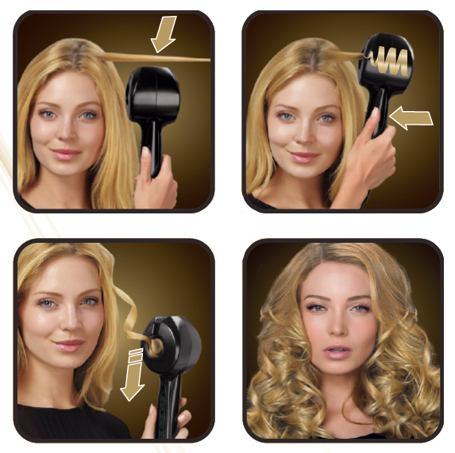

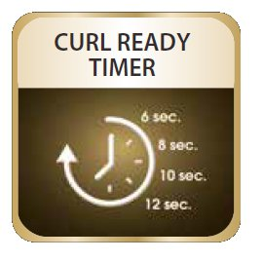
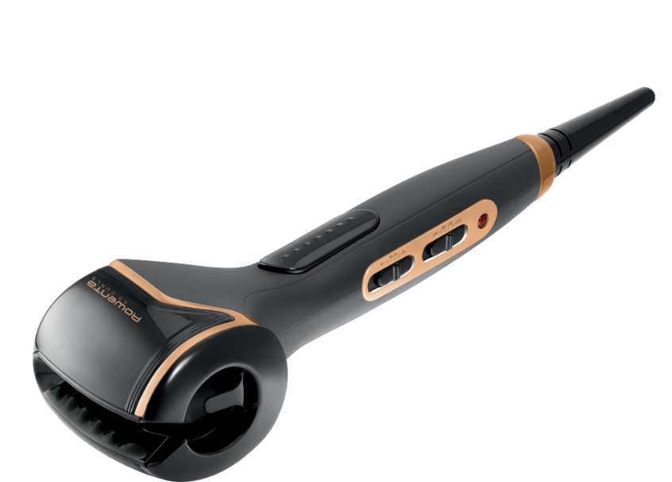
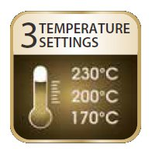
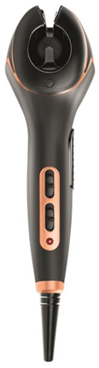
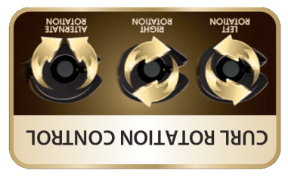

Rowenta automatická kulma SO CURLS CF3710
Automatická kulma pro okouzlující vlny
INSTANT CURLING SYSTÉM automaticky natáčí vlasy a vytváří okouzlující vlny během okamžiku
Optimální doba natáčení: elektronická kontrola času se zvukovým signálem, zabraňuje přehřátí vlasu – 4 polohy (6s - 8s - 10s - 12s)
Ideální šetrná teplota pro zdraví vlasů a dokonalý výsledek - 3 nastavení:
      1-jemné vlasy: 170°C
      2- normální vlasy: 200°C
      3- silné vlasy: 230°C
    Nový, speciálně vyvinutý ergonomický tvar umožňuje příjemnou manipulaci bez zatížení zápěstí ve vertikálním směru, usnadňuje umístění pramene vlasů a urychluje natáčení
    Keramický turmalínový povrch s přirozenou ionizací chrání vlas, uhlazuje ho, zabraňuje krepatění a dodává mu zářivý lesk
    3 druhy rotace: vyberte si pevné vlny, zvlněné kadeře nebo volné vlny, ideální pro přirozený každodenní styling
    Kontrolka připravenosti k provozu
    Rychlý čas nahřátí do 30s
    Automatické vypnutí po 1h
    Úsporný režim – po 20min teplota klesá na 50°C
    Otočná šňůra 1,8 m pro snadnou manipulaci
    Příslušenství na čištění

Slide 2
Rowenta automatická kulma SO CURLS CF3710
Automatická kulma pre očarujúce vlny
INSTANT CURLING SYSTÉM automaticky natáča vlasy a vytvára očarujúce vlny behom okamihu
Optimálna doba natáčania: elektronická kontrola času so zvukovým signálom, zabraňuje prehriatiu vlasu - 4 polohy (6s - 8s - 10s - 12s)
Ideálna šetrná teplota pre zdravie vlasov a dokonalý výsledok - 3 nastavenia:
  1-jemné vlasy: 170 ° C
  2- normálne vlasy: 200 ° C
  3- silné vlasy: 230 ° C
Nový, špeciálne vyvinutý ergonomický tvar umožňuje príjemnú manipuláciu bez zaťaženia zápästia vo vertikálnom smere, uľahčuje umiestnenie prameňa vlasov a urýchľuje natáčanie
Keramický turmalínový povrch s prirodzenou ionizáciou chráni vlas, uhladzuje ho, zabraňuje krepovateniu a dodáva mu žiarivý lesk
3 druhy rotácie: vyberte si pevné vlny, zvlnené kadere alebo voľné vlny, ideálny pre prirodzený každodenný styling
Kontrolka pripravenosti k prevádzke
Rýchly čas nahriatia do 30s
Automatické vypnutie po 1h
Úsporný režim - po 20min teplota klesá na 50 ° C
Otočná šnúra 1,8 m pre ľahkú manipuláciu
Príslušenstvo na čistenie

Slide 3
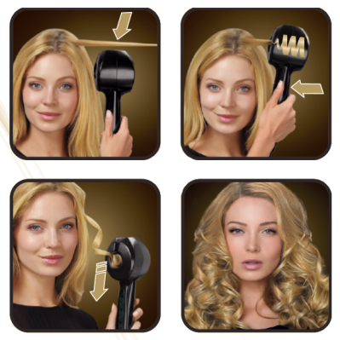

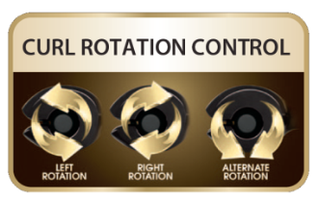

Rowenta SO CURLS CF3710 automatikus hajsütővas
Automatikus hajsütővas az elbűvölő hullámokért
INSTANT CURLING RENDSZER az automatikus hajcsavaráshoz, pillanatok alatt elbűvölő hullámokat varázsol
Optimális csavarási idő : hangjelzéssel, elektronikus idő ellenőrzés, meggátolja a haj túlmelegedését – 4 helyzet (6mp – 8mp - 10mp- 12mp)
Ideális kímélő hőfok az egészséges hajért és a tökéletes eredményért - 3 beállítás:
      1-finom haj: 170°C
      2- normális haj: 200°C
      3- erős haj: 230°C
    Az új, speciálisan kifejlesztett ergonomikus forma lehetővé teszi a kényelmes használatot a csukló függőleges irányú megterhelése nélkül, megkönnyíti a hajtincsek behelyezését és gyorsítja a csavarást
    A természetes ionizációval rendelkező keramia turmalín felszín védi a hajat, kisímítja, megakadályozza a haj szöszösödését és ragyogó fényt ad neki
    3 féle stílus: szilárd hullámok, göndör fürtök, laza hullámok, ideális a mindennapos stílushoz
    Használatra kész jelzőfény
    30mp belüli felmelegedés
    Automatikus kikapcsolás 1 óra elteltével
    Takarékos üzemmód – 20perc után a hőfok 50°C –ra csökken
    1,8 m forgatható vezeték a könnyebb kezelés érdekében
    Tisztító tartozékok

